Slide 1
Proposition d’architecture IOT pour l’identification des variantes de chariot sur la ligne 5.0

Slide 2
Introduction
La ligne 5.0 a été conçu pour assurer la production de 16 variantes de chariot. la proposition d’infrastructure IOT que nous faisons a pour but de faciliter l’identification et la gestion des 16 Variantes par les opérateurs afin de limiter les erreurs et optimiser les temps de production.
L’objectif de cette présentation est de visualiser l’infrastructure que nous souhaitons mettre en place .

Slide 3
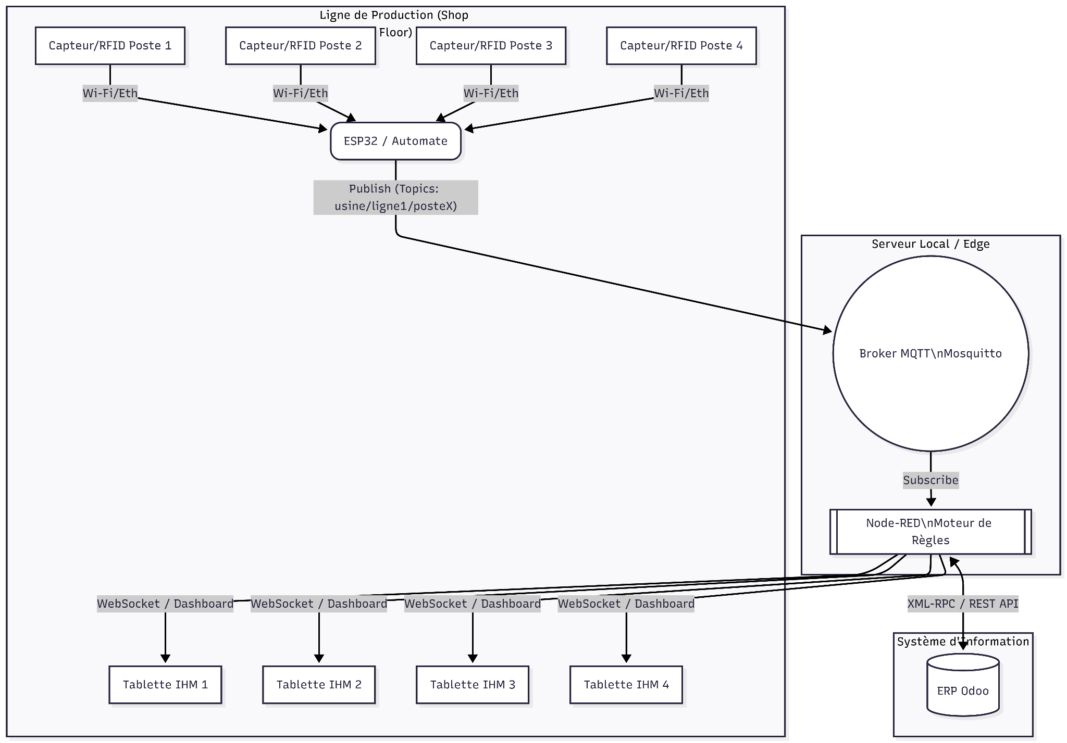
Architecture IoT

Slide 4
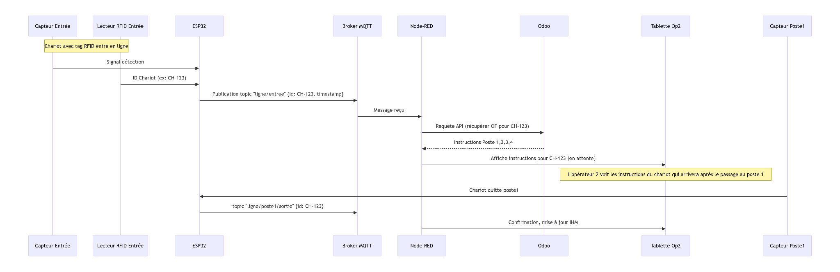
Architecture IoT Séquence de traçabilité

Slide 5
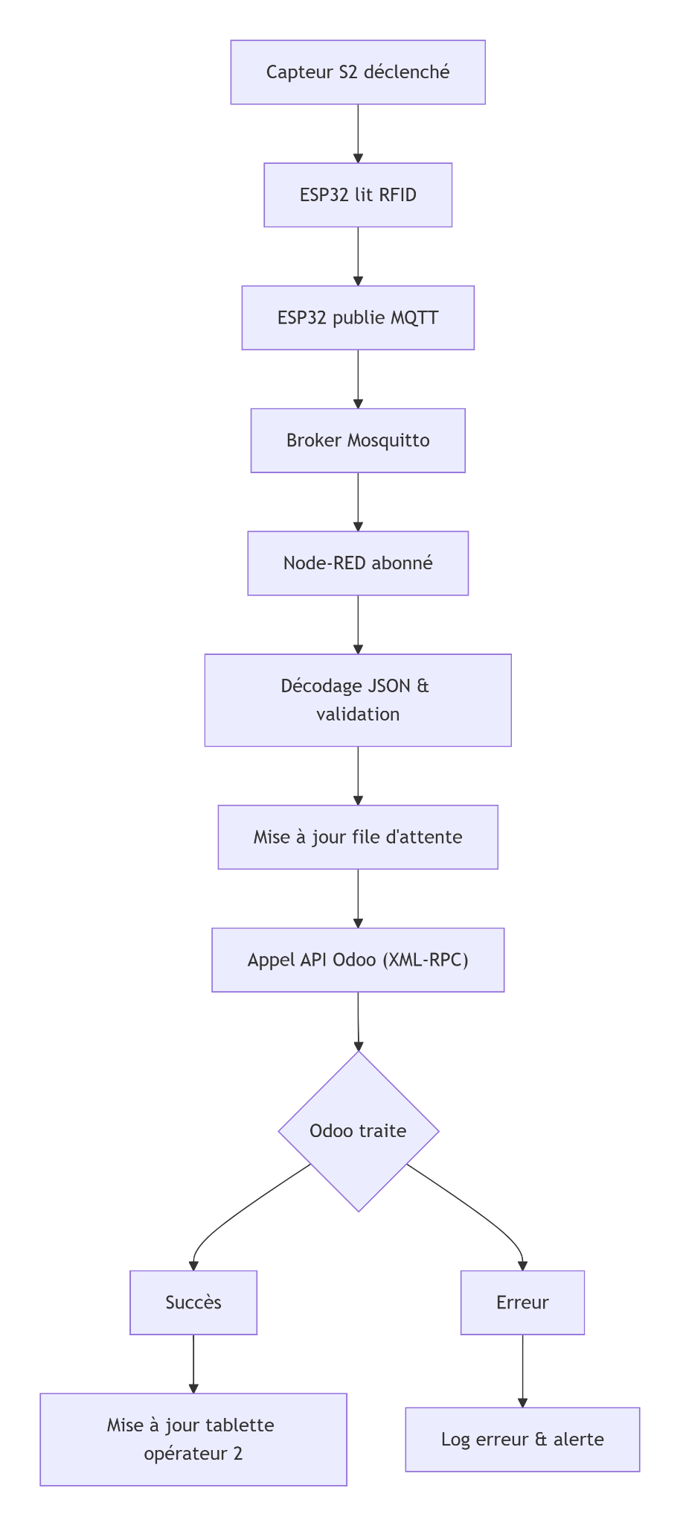
Architecture IoT Flux de données
{
"sensor_id": "S2",
"cart_id": "CH-123",
"timestamp": 1678901234,
"station_from": 1,
"station_to": 2
}

Slide 6
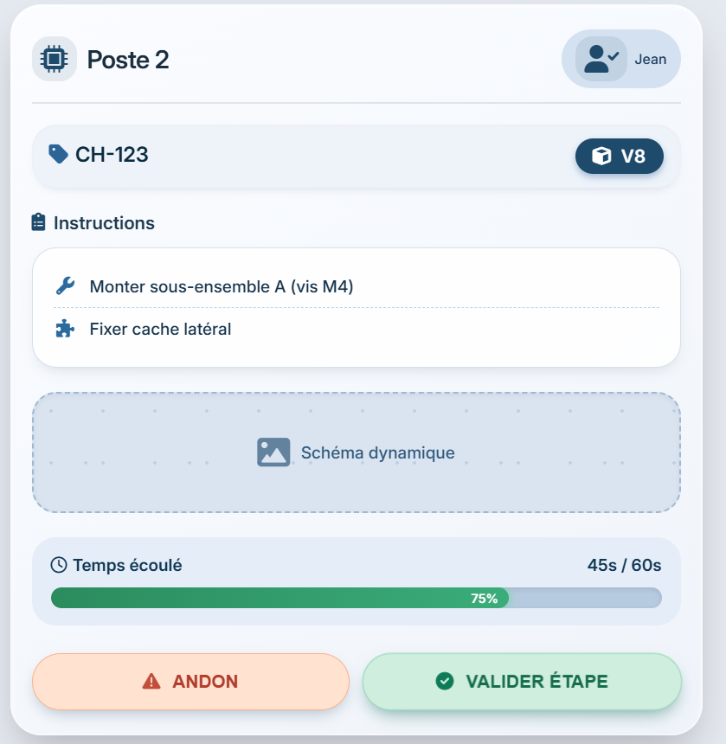
Architecture IoT Visuelle Tablette poste

Slide 7

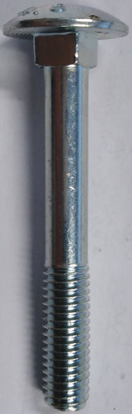
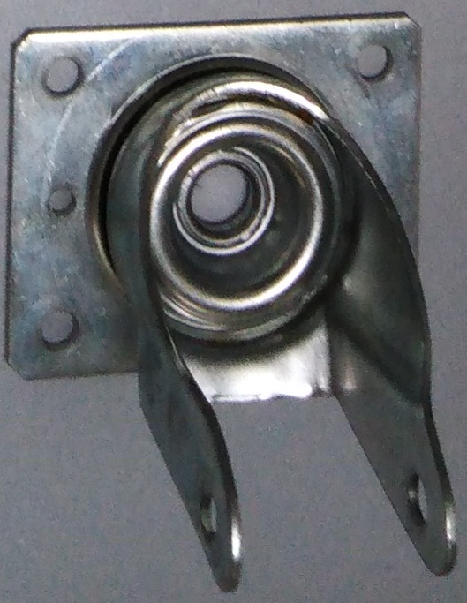
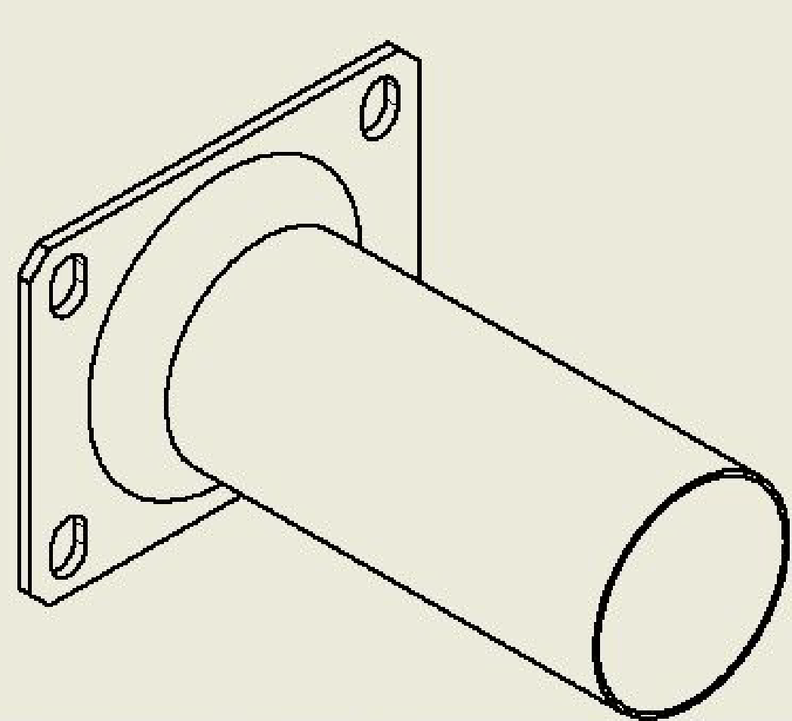
Projet MS POSTE 1 | Connexion ERP: OK | 10:43 AM
COMMANDE ACTIVE :Chariot #194
16 ECROUS
+
4 VIS
SIGNALER UNE ANOMALIE
VALIDER LE KITTING 🡪

Slide 8
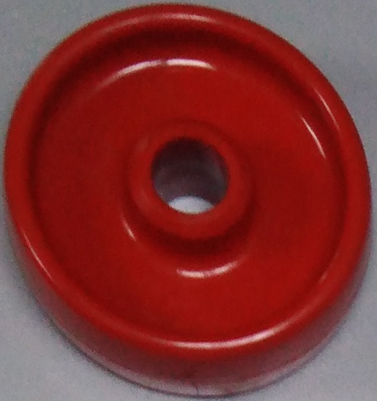
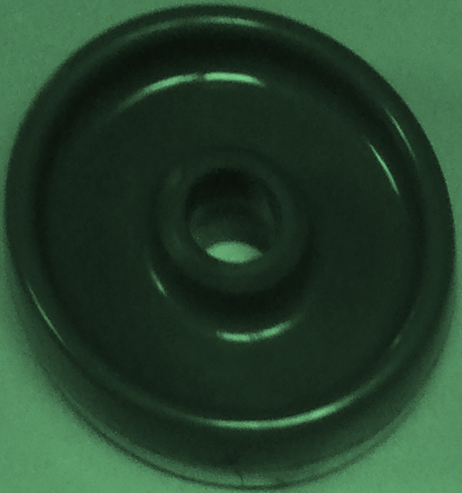
Projet MS POSTE 2 | Connexion ERP: OK | 10:43 AM
COMMANDE ACTIVE :Chariot #194
8 ECROUS
+
2 VIS
SIGNALER UNE ANOMALIE
VALIDER LE KITTING 🡪

Slide 9
Conclusion
L’infrastructure tel que proposé sera implémenté dans l’optique de faciliter le travail aux opérateurs. D’autres fonctionnalités pourraient être ajoutés à la solution dans l’optique de la rendre meilleure si nécessaire et dans la limite de disponibilité du matériel.

